Slide 1
上节回顾
操作系统的目标\作用\发展动力
操作系统的定义
现代操作系统四个特征
  并发、共享、虚拟、异步
操作系统主要功能：处理机管理、存储器管理、设备管理、文件管理、用户接口
现代操作系统结构设计
  软件工程的开发思想
  客户/服务器模式
  面向对象的程序设计技术
  微内核结构

Slide 2
第二章 进程管理
2.1 进程的基本概念
2.2 进程控制
2.3 进程同步
2.4 经典进程的同步问题
2.5 进程通信
2.6 线程

Slide 3
2.1 进程的基本概念
2.1.1程序的顺序执行及其特征
1. 程序的顺序执行
  仅当前一操作(程序段)执行完后，才能执行后继操作。例如，在进行计算时，总须先输入用户的程序和数据，然后进行计算，最后才能打印计算结果。
  一个程序内多个语句的顺序执行：
S1: a∶=x + y;
S2: b∶=a - 5;
S3: c∶=b + 1

Slide 4
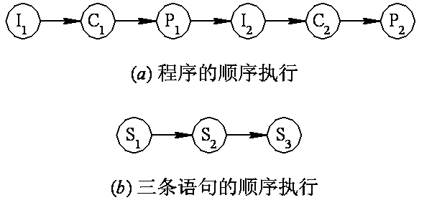
2.1 进程的基本概念
S1: a∶=x + y;
S2: b∶=a - 5;
S3: c∶=b + 1
两个级别的顺序执行

Slide 5
2.1 进程的基本概念
2. 顺序执行特征
  顺序性：下一操作要等待前一操作结束
  封闭性：执行独占资源，不受外界影响
  可再现性：重复执行将获得相同结果

Slide 6
2.1 进程的基本概念
2.1.2 前趋图
前趋图(Precedence Graph)是一个有向无循环图，记为DAG(Directed Acyclic Graph)
描述进程之间执行的前后关系。
图中的每个结点于描述一个程序段、进程、语句
结点间的有向边“→”表示之间的偏序或前趋关系
  Pi→Pj，称Pi是Pj的直接前趋，而称Pj是Pi的直接后继。
  在前趋图中，把没有前趋的结点称为初始结点(Initial Node)，把没有后继的结点称为终止结点(Final Node)。
  每个结点还具有一个重量(Weight)，用于表示该结点所含有的程序量或结点的执行时间。

Slide 7
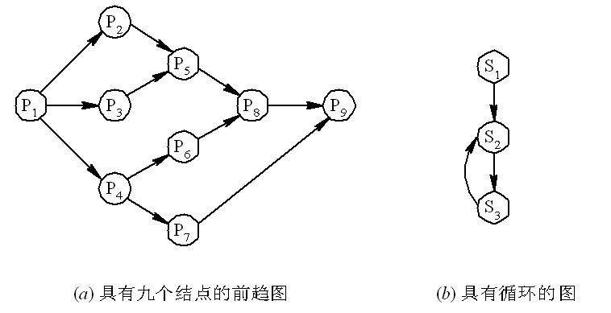

2.1 进程的基本概念

Slide 8
2.1 进程的基本概念
图a前趋关系
  P1→P2, P1→P3, P1→P4
  P2→P5, P3→P5, P4→P6, P4→P7
  P5→P8, P6→P8, P7→P9, P8→P9
前趋图中必须不存在循环,图b不是前趋图

Slide 9
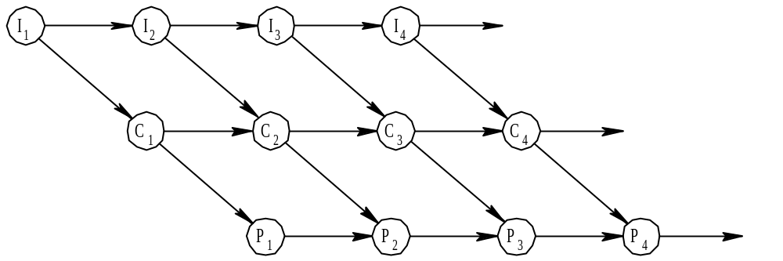
2.1 进程的基本概念
2.1.3 程序的并发执行及其特征
程序的并发执行
In→Cn，In→In+1, Cn→Pn, Cn→Cn+1…
In+2，Cn+1，Pn之间是并发执行

Slide 10
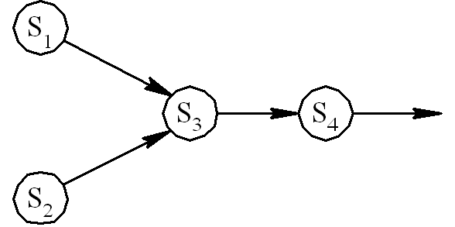
2.1 进程的基本概念
对于具有下述四条语句的程序段：
S₁: a∶=x+2
S₂: b∶=y+4
S₃: c∶=a+b
S₄: d∶=c+b

Slide 11
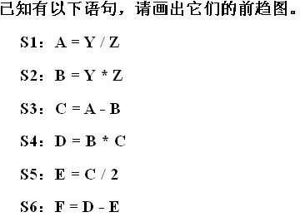
练习

Slide 12
2.1 进程的基本概念
程序并发执行时的特征
  间断性

Slide 13
2.1 进程的基本概念
程序并发执行时的特征
  间断性
  失去封闭性
  不可再现性
  例子：两个循环程序A和B，共享一个变量N。
  程序A每执行一次时，都要做N+1操作；
  程序B每执行一次时， 都要执行Print(N)操作，然后再将N置成“0”。
  程序A和B以不同的速度运行。
  三个语句并发执行：N=N+1; Print(N); N=0
    引发多种结果 P37

Slide 14
2.1 进程的基本概念
2.1.4 进程的特征与状态
进程的引入
  程序并发的三个特征使得程序不能并发地正确执行
  为了保证程序并发执行，引入进程
进程的结构
  进程由程序、数据和进程控制块三部分组成
  程序：描述进程要完成的功能，代码段
  数据：进程执行时所需要的数据区，数据段
  进程控制块PCB：一种数据结构，用于标识进程的存在，记录进程执行过程各个时刻的状态特征

Slide 15
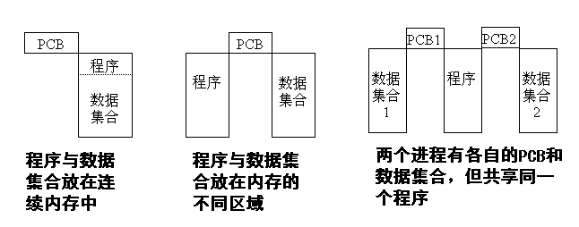
2.1 进程的基本概念

Slide 16
2.1 进程的基本概念
进程的四个特性
  动态性：创建——执行——消亡，生命期
  并发性：多个进程共存于内存中，并同时执行
  独立性：资源独立，互不干扰
  异步性：速度不可预知

Slide 17
2.1 进程的基本概念
进程的定义
  进程是程序的一次执行。
  进程是一个程序及其数据在处理机上顺序执行时所发生的活动
  进程是程序在一个数据集合上运行的过程，它是系统进行资源分配和调度的一个独立单位。
进程是进程实体的运行过程，是系统进行资源分配和调度的一个独立单位
  课本 P38

Slide 18
2.1 进程的基本概念
进程与程序的区别
  进程是动态的执行实体，程序是静态的数据与指令的集合
  一个程序可以包含多个进程
  进程用于并发执行与接受调度，程序用于存储数据和接受系统启动
  进程执行需要CPU，程序存储需要存储器
  进程是有生命周期的，程序是永存的

Slide 19
2.1 进程的基本概念
进程的分类：
  系统进程
    在管态（系统态、核心态）下进行的进程
    它被分配一个初始的资源集合，资源可被它独占，具有最高优先权使用
    直接做显示等I/O操作
    可以执行一切指令，访问系统保护的寄存器和存储区
  用户进程
    在目态（用户态）下运行的进程
    通过服务请求方式来竞争资源
    不能直接做I/O操作
    只能执行指定的指令，访问指定的寄存器和存储区
  任务管理器中的分类

Slide 20
2.1 进程的基本概念
进程的三种基本状态
  就绪状态：已获得CPU以外所有资源，处于就绪队列
  执行状态：获得CPU，处于执行过程
  阻塞状态：发生某种事件暂时无法进行，放弃CPU处于暂停状态，如请求I/O，请求缓冲空间，处于阻塞队列

Slide 21
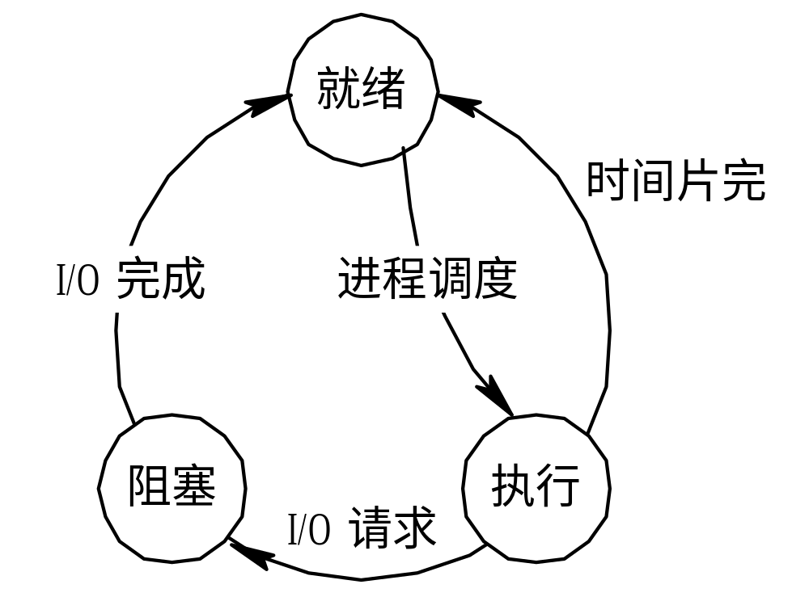
2.1 进程的基本概念

Slide 22
2.1 进程的基本概念
挂起状态
  一种静止状态，不能马上投入运行
  包括两种状态：静止就绪和静止阻塞
  挂起的原因
    终端用户的请求：用于程序调试
    父进程请求 ：子进程同步
    负荷调节的需要：实时要求或减轻负荷
    操作系统的需要：检查资源使用情况
  系统睡眠就是一种操作系统的整体挂起

Slide 23
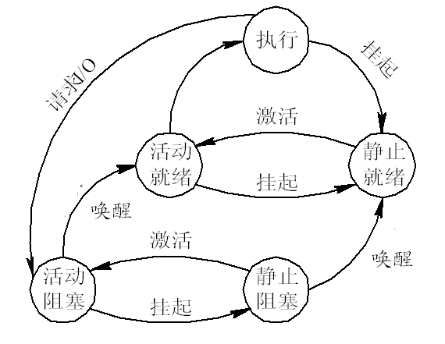
2.1 进程的基本概念
活动状态和静止状态的转换
  活动→静止，原语suspend
  静止→活动，原语active
  活动就绪→静止就绪，Readya → Readys
  活动阻塞→静止阻塞，Blockeda → Blockeds
  静止就绪→活动就绪，Readys → Readya
  静止阻塞→活动阻塞，Blockeds → Blockeda

Slide 24
Linux 进程状态（了解）
R运行状态（running）：进程处在运行中或者运行队列里。
S睡眠状态（sleeping）：进程等待某件事件完成，可中断睡眠，阻塞状态。
D磁盘休眠态（Disk sleep）：不可中断睡眠态（深度睡眠），通常会等待IO状态的结束。
Z僵尸状态（zombie）：一个进程使用fork创建子进程，如果子进程退出，而父进程并没有调用wait或waitpid获取子进程的状态信息，那么子进程的进程描述符仍然保存在系统中。这种进程称之为僵死进程。
T停止状态（stopped）：可以通过发送 SIGSTOP 信号给进程来停止进程。这个被暂停的进程可以通过发送 SIGCONT 信号让进程继续运行 。
X死亡状态（dead）：这个状态只是一个返回状态，不会在任务列表里看到这个状态。

Slide 25
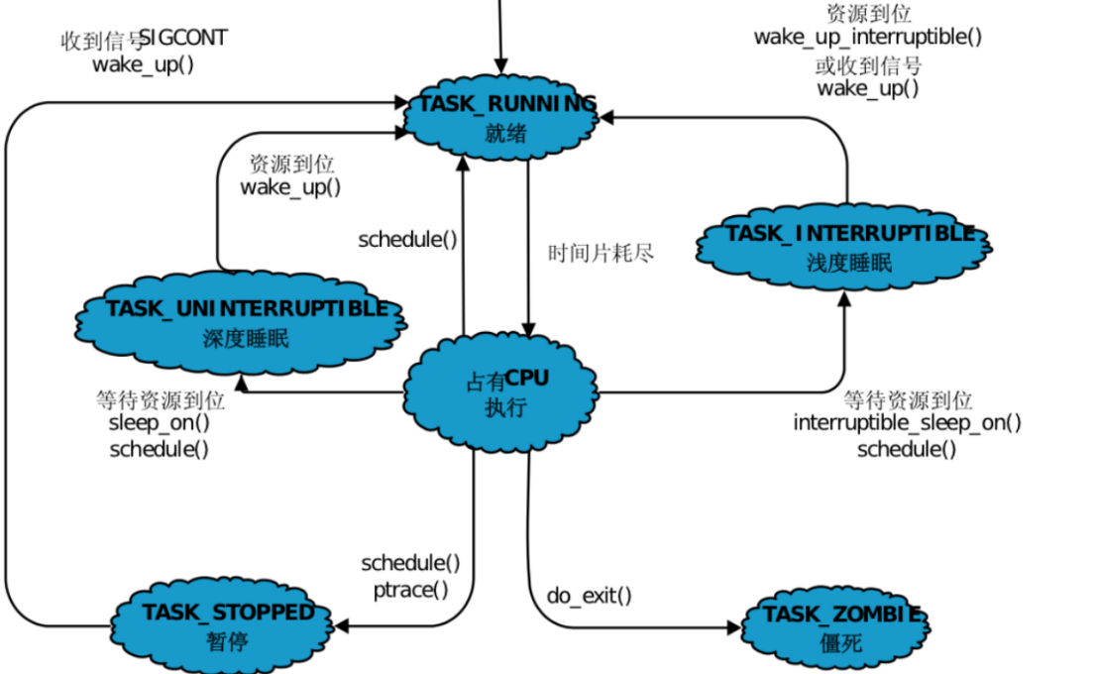
Linux 进程状态（了解）

Slide 26
2.1 进程的基本概念
创建状态
  用于进程初始化
  拥有PCB，但尚未获得资源
    例如PCB已经创建，但程序数据未读入内存
  未进入调度队列
  OS根据资源状况可以推迟进程创建
终止状态
  用于进程结束，处于资源释放回收的状态
  永远不能再获得CPU执行
  释放CPU，释放所有资源
  自然结束退出或被外力终止

